Slide 1

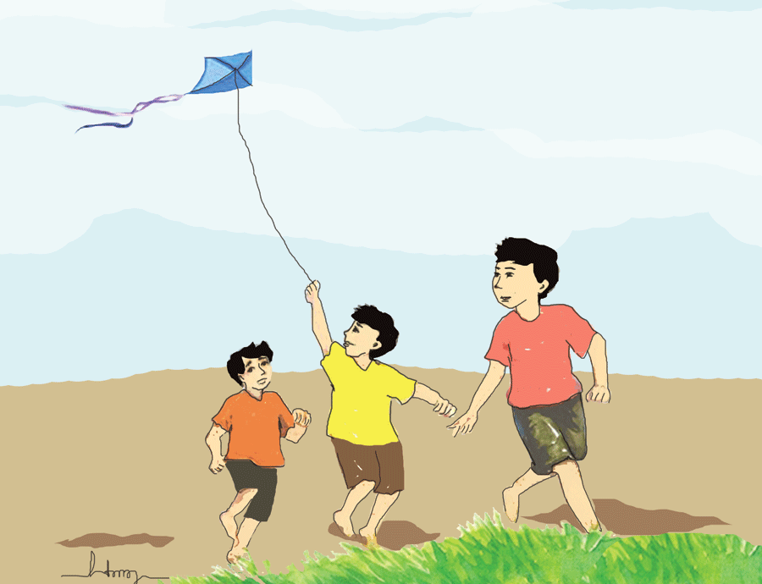

Slide 2
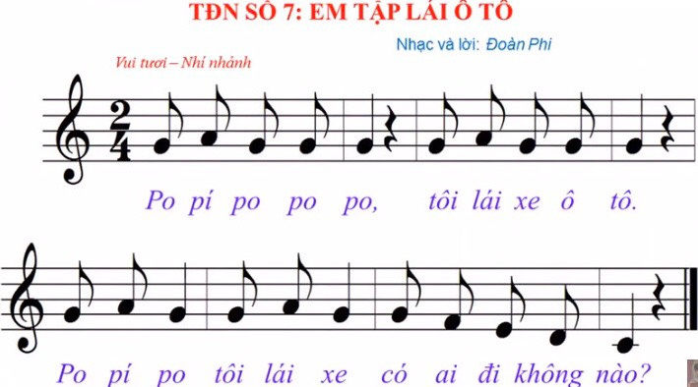
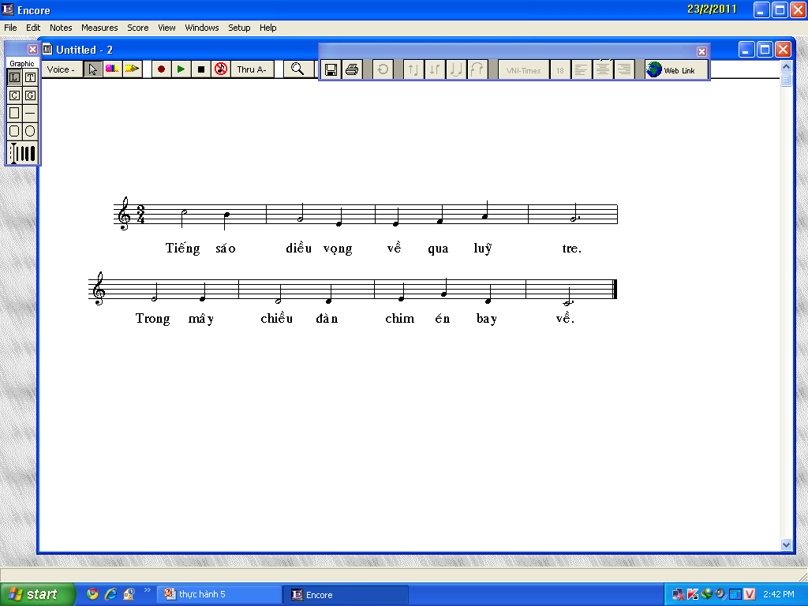
TĐN SỐ 8: MÂY CHIỀU
Vừa phải, nhịp nhàng

Slide 3
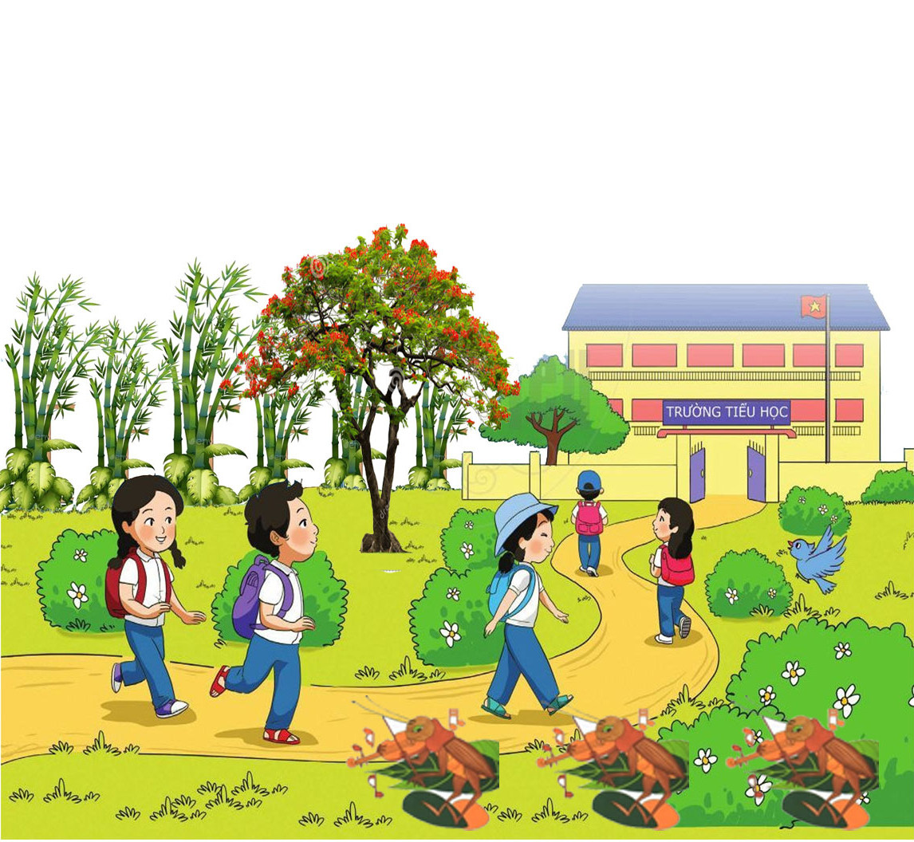

Thứ Tư ngày 17 tháng 4 năm 2024
ÂM NHẠC
Tiết 31: - Ôn tập đọc nhạc số 7, số 8
- Nghe nhạc
CHÀO MÙA HẠ

Slide 4
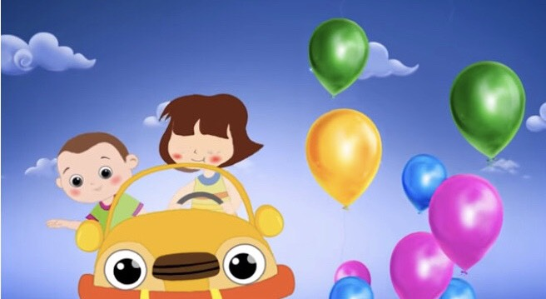
1. NỘI DUNG ÔN TĐN
Ôn đọc nhạc số 7- Em tập lái ô tô
- Giới thiệu lại bài TĐN: của nhạc sĩ Đoàn Phi, nhịp 2/4, 8 nhịp chia làm 2 câu, có dấu lặng đen
CÂU 1
Hoạt động thực hành, luyện tập
CÂU 2

Slide 5


Luyện tập cao độ
Lên
Xuống
2 lượt
Notes:
-Luyện cao độ (kích vào các ô tương ứng)

Slide 6





Ôn Tập đọc nhạc số 7 với nhạc đệm
Em tập lái ô tô
Po
pí
po
po
po,
tôi
lái
xe
ô
tô.
Po
pí
po,
tôi
lái
xe,
có
ai
đi
không
nào?
NHẠC
Notes:
-Ghép lời ca với nhạc đêm “NHẠC”

Slide 7
Đọc nhạc kết hợp gõ đệm theo tiết lời ca
Em tập lái ô tô
Po
pí
po
po
po,
tôi
lái
xe
ô
tô.
X
X
X
X
X
X
X
X
X
X
Po
pí
po,
tôi
lái
xe,
có
ai
đi
không
nào?
X
X
X
X
X
X
X
X
X
X
X
NHẠC
Notes:
-Ghép lời ca với nhạc đêm “NHẠC”

Slide 8


Đọc nhạc kết hợp gõ đệm theo theo phách
Em tập lái ô tô
Po
pí
po
po
po,
tôi
lái
xe
ô
tô.
Po
pí
po,
tôi
lái
xe,
có
ai
đi
không
nào?
NHẠC
Notes:
-Ghép lời ca với nhạc đêm “NHẠC”

Slide 9
Đọc nhạc kết hợp gõ đệm theo theo nhịp
Em tập lái ô tô
Po
pí
po
po
po,
tôi
lái
xe
ô
tô.
Po
pí
po,
tôi
lái
xe,
có
ai
đi
không
nào?
NHẠC
Notes:
-Ghép lời ca với nhạc đêm “NHẠC”

Slide 10
Đọc nhạc kết hợp gõ đệm theo tiết lời ca, theo phách, theo nhịp
Em tập lái ô tô
Po
pí
po
po
po,
tôi
lái
xe
ô
tô.
Po
pí
po,
tôi
lái
xe,
có
ai
đi
không
nào?
NHẠC
Notes:
-Ghép lời ca với nhạc đêm “NHẠC”

Slide 11

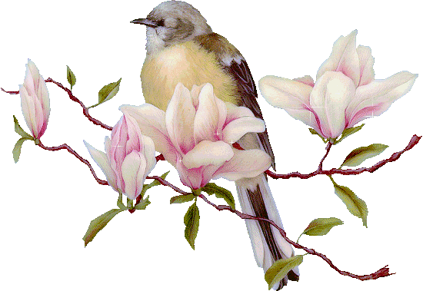
Ôn Tập Đọc Nhạc: TĐN số 8
MÂY CHIỀU
Vừa phải, nhịp nhàng
GÕ THEO TIẾT TẤU
CÂU 1
CÂU 2
Hoạt động thực hành, luyện tập:

Slide 12
Luyện cao độ
Lên
Xuống
2 lượt
Notes:
-Luyện cao độ (kích vào các ô tương ứng)

Slide 13





Ôn Tập đọc nhạc số 8 với nhạc đệm
MÂY CHIỀU
.
Tiếng
sáo
diều
vọng
về
qua
lũy
tre.
.
Trong
mây
chiều
đàn
chim
én
bay
về.
NHẠC
Notes:
-Ghép lời với nhạc đệm “NHẠC”

Slide 14
Đọc nhạc kết hợp gõ đệm theo theo phách
MÂY CHIỀU
.
Tiếng
sáo
diều
vọng
về
qua
lũy
tre.
.
Trong
mây
chiều
đàn
chim
én
bay
về.
NHẠC
Notes:
-Ghép lời với nhạc đệm “NHẠC”

Slide 15
Đọc nhạc kết hợp gõ đệm theo theo nhịp
MÂY CHIỀU
.
Tiếng
sáo
diều
vọng
về
qua
lũy
tre.
.
Trong
mây
chiều
đàn
chim
én
bay
về.
NHẠC
Notes:
-Ghép lời với nhạc đệm “NHẠC”

Slide 16






Vận dụng-sáng tạo:
NỐT SOL ĐEN
NỐT PHA ĐEN
NỐT LA ĐEN
Trò chơi: Xem nốt nhạc trên khuông nhạc đọc tên hình nốt nhạc, tên nốt nhạc, các ký hiệu âm nhạc.

Slide 17
NỐT SOL ĐEN

Slide 18
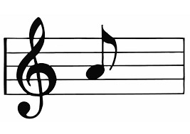
NỐT ĐƠN
NỐT LA ĐƠN
NỐT SOL

Slide 19
NỐT LA ĐƠN

Slide 20

DẤU LẶNG TRẮNG
DẤU LẶNG ĐƠN
DẤU LẶNG ĐEN

Slide 21
DẤU LẶNG ĐEN

Slide 22


NỐT SOL
CHẤM DÔI
NỐT TRẮNG
NỐT SOL TRẮNG

Slide 23
NỐT SOL CHẤM RÔI

Slide 24
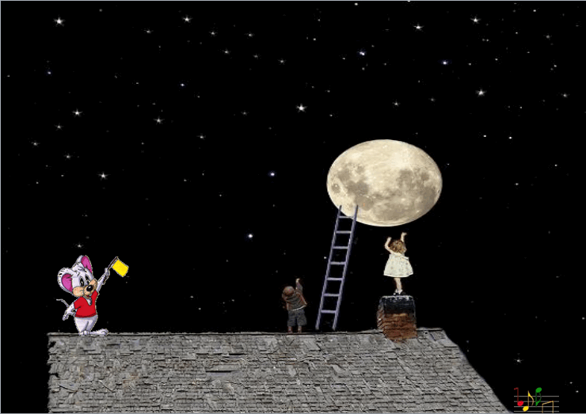
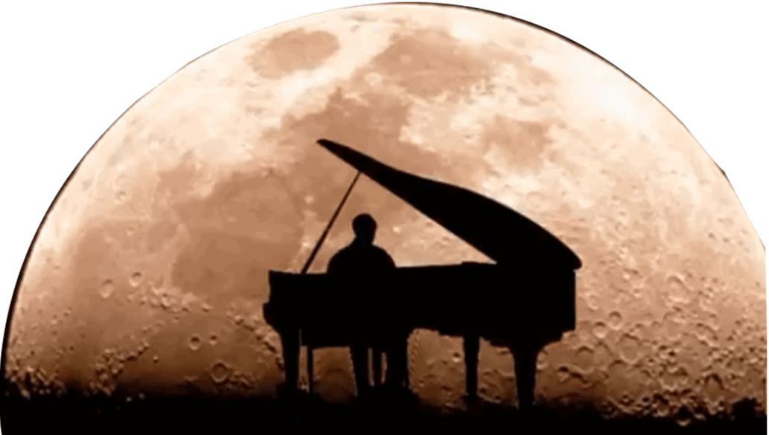
2. NỘI DUNG NGHE NHẠC

Slide 25

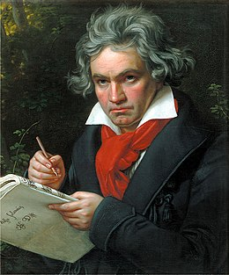
HĐ TÌM HIỂU-KHÁM PHÁ
BÐt-th«-ven lµ nh¹c sĩ thiªn tµi ng­ưêi Đøc, sinh n¨m 1770 vµ mÊt n¨m 1827. ¤ng ®ưîc ®¸nh gi¸ lµ mét trong nh÷ng nh¹c sĩ xuÊt s¾c nhÊt trong lÞch sö ©m nh¹c thÕ giíi. Bản SONAT ÁNH TRĂNG là một trong nhiều tác phẩm rất hay và trữ tình của ông.

Slide 26
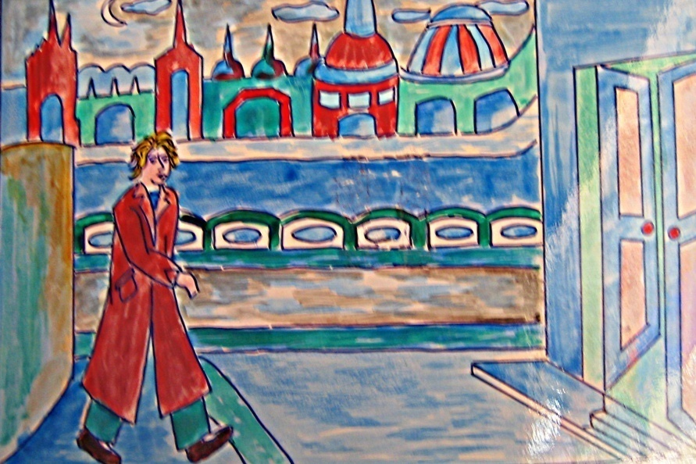
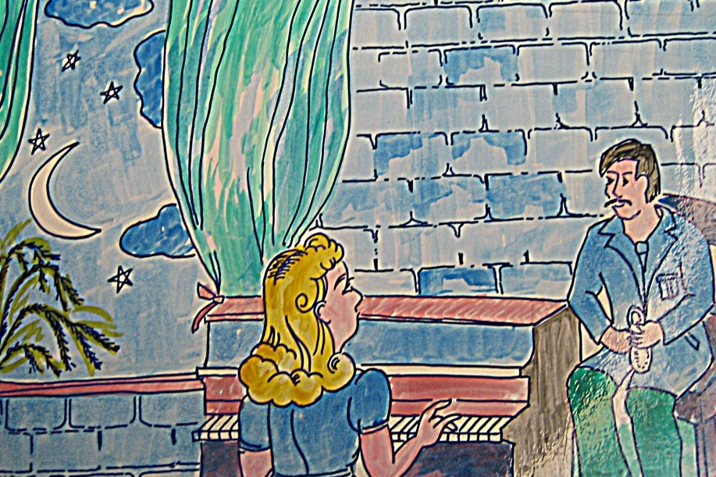
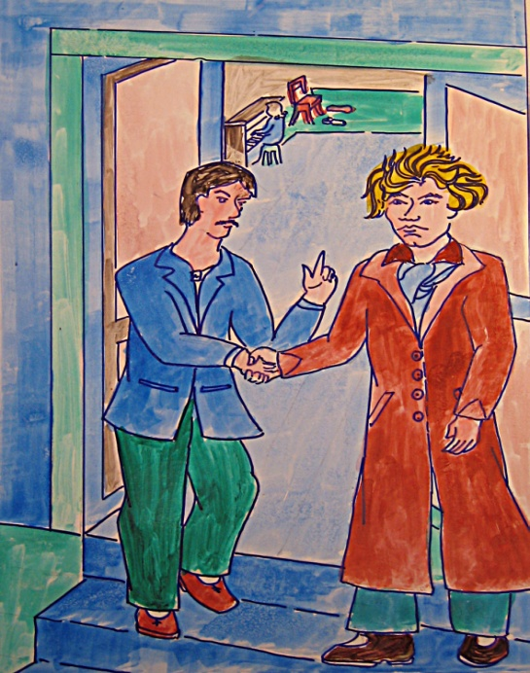
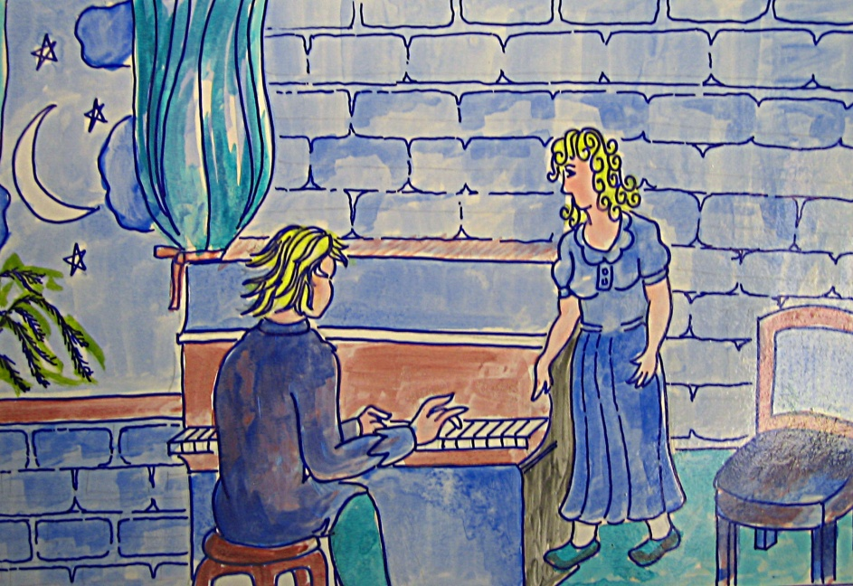
1
2
3
4

Slide 27
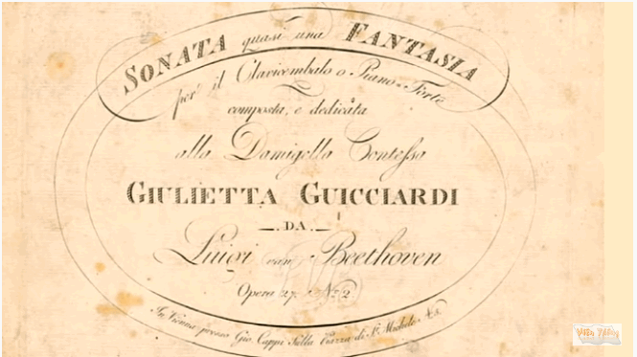
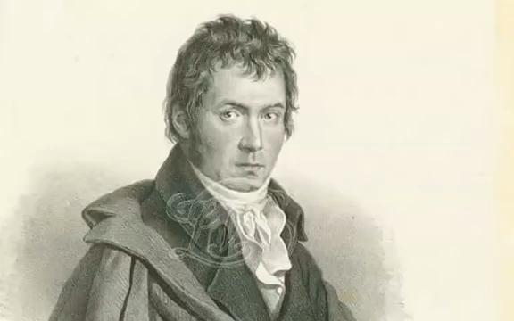
HĐ THỰC HÀNH -LUYỆN TẬP
SÔ-NÁT ÁNH TRĂNG
BÉT-THÔ-VEN
- Hs nghe nhạc
Bản sonata-
ÁNH TRĂNG
viết cho đàn PIANO số 14 op. 27 No. 2 của Beethoven vào năm 1801

Slide 28

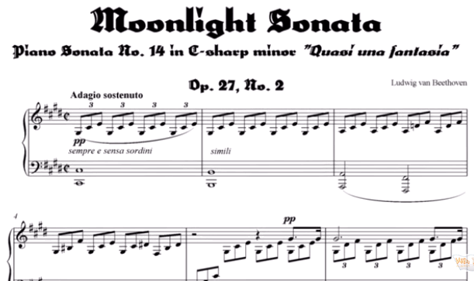

Hỏi giai điệu bản Sonat- Ánh trăng có giai điệu như thế nào, tốc độ của bài nhanh hay chậm…

Slide 29

HĐ VẬN DỤNG - SÁNG TẠO
1
2
3
4

Slide 30










Câu 1: Bét-tô-ven là nhạc sĩ nước nào?
Bét-tô-ven là nhạc sĩ nước Đức
GO HOME
Phần thưởng của bạn là 1 quyển vở

Slide 31


Câu 2: Nhạc sĩ Bét-tô-ven sinh năm nào và mất năm nào?
Ông sinh năm 1770 mất năm 1827
GO HOME
Phần thưởng của bạn là một chiếc bút chì

Slide 32


CÂU 3: Bản SONAT-ÁNH TRĂNG sáng tác năm nào?
1810 B. 1801 C. 1910
B. 1801
GO HOME
Phần quà của bạn là một bông hoa điểm 10

Slide 33


Trong buổi học hôm nay em đã học được những gì ?
Ôn tập đọc nhạc số 7, số 8
Nghe nhạc
GO HOME
Phần thưởng của em là 1 chiếc thước kẻ

Slide 34

Chúc các thầy cô giáo mạnh khỏe,
Các em học sinh chăm ngoan,
học giỏi

